Slide 1


О Ежегодном докладе Уполномоченного по защите прав предпринимателей в Пермском крае за 2016 год
Белов Вячеслав Артурович
Уполномоченный по защите прав предпринимателей в Пермском крае

Slide 2
Правовые основы деятельности института Уполномоченных по защите прав предпринимателей
07.05.2012
07.05.2013
05.09.2014
20.02.2014
11.11.2013
Указ Президента Российской Федерации от 07.05.2012 № 596
«О долгосрочной государственной экономической политике»
Федеральный закон № 78-ФЗ «Об Уполномоченных по защите прав предпринимателей в Российской Федерации»
Закон Пермского края от № 250-ПК «Об Уполномоченном по защите прав предпринимателей в Пермском крае»
Постановление Законодательного Собрания Пермского края
от 20.02.2014 г. № 1167 (назначение на должность Уполномоченного)
Закон Пермского края от 05.09.2014 г. № 369-ПК
(внесение изменений в Устав ПК)
06.04.2015
  Закон Пермского края от 06.04.2015 г. № 460-ПК
  «Об административных правонарушениях в Пермском крае»

Slide 3
Коллегиальные органы
Уполномоченный по защите прав предпринимателей в Пермском крае
Общественный совет
Экспертный совет
Представители предпринимательского сообщества: ПРО «ОПОРА России», ПРО «Деловая Россия», НП «Пермская гильдия добросовестных предприятий» и др.
Эксперты в различных отраслях права для анализа актуальных проблем

Slide 4
Взаимодействие с государственными органами и общественными организациями
Заключено
48 соглашений о взаимодействии
25 с органами государственной власти
14 с общественными организациями
7 с экспертными организациями
2 с учебными заведениями

Slide 5
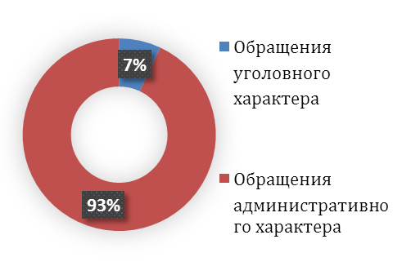
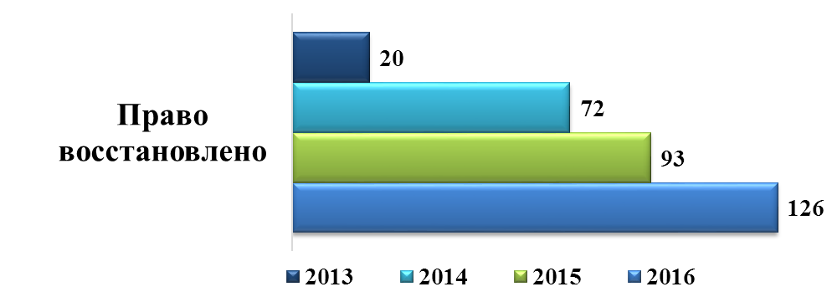
Рассмотрение обращений СПД
2691
обращение
1725 – устно
966 - письменно
1415 – в интересах ИП
1237 – в интересах ЮЛ
39 - не СПД

Slide 6
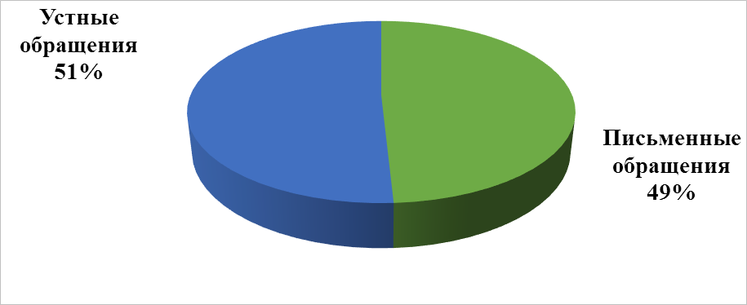
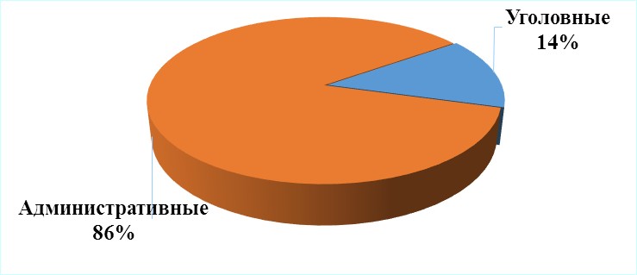
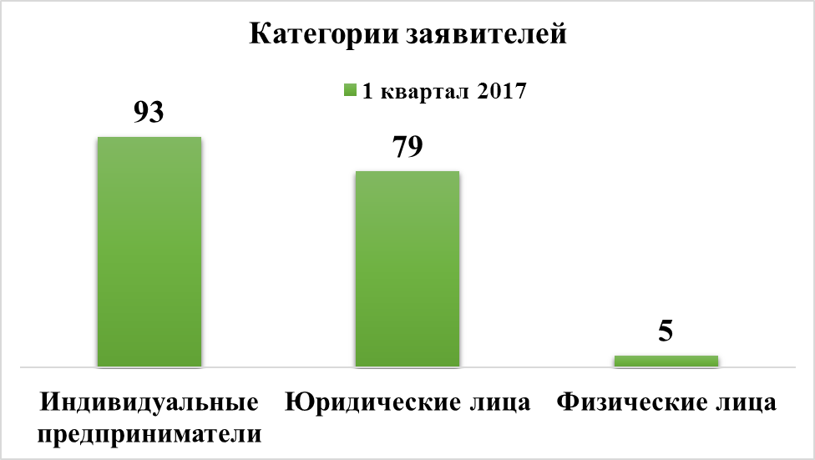
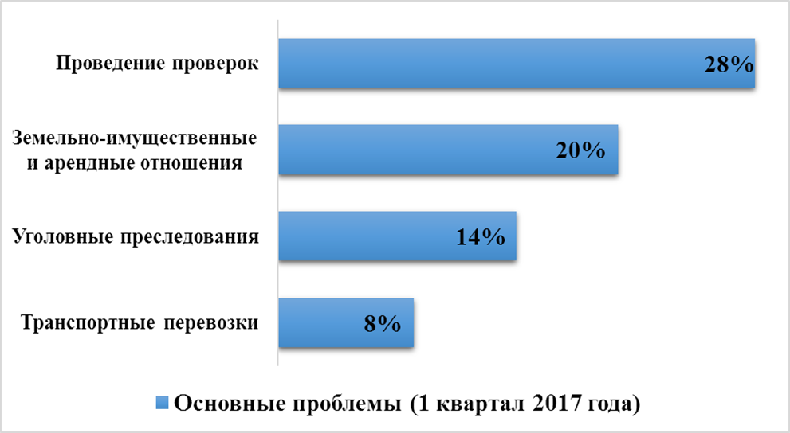
За 1 квартал 2017 года в адрес Уполномоченного поступило 177 обращений
(90 –устно, 87-письменно)

Slide 7
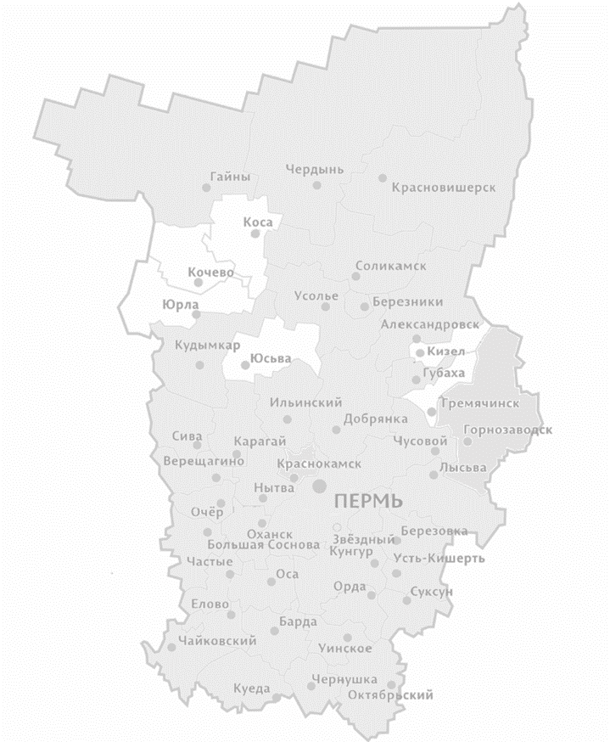
Точки доступа в муниципальных образованиях Пермского края
40 общественных приемных на базе ЦПП
53
центра «Мои документы» (МФЦ)

Slide 8
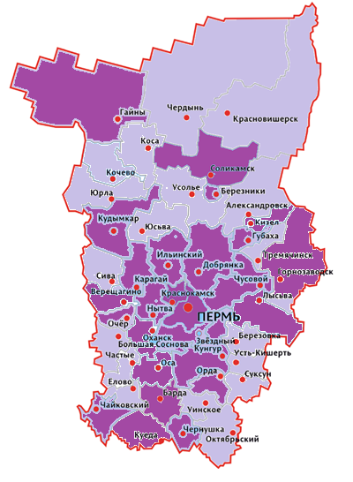
Взаимодействие с предпринимателями на муниципальном уровне
С начала работы состоялось 98 встреч Уполномоченного с предпринимателями в городах и районных центрах Пермского края 2013 год – 10 2014 год – 23 2015 год – 32 2016 год – 33

Slide 9

Реализация отдельных полномочий Уполномоченного
Участие в проверках - 15 раз (2015 г. – 6, 2016 г. – 9)
Участие в судах
Обращение в суд с заявлением о признании незаконными решений, действий (бездействия) органов местного самоуправления – 5
В качестве 3 лица, не заявляющего самостоятельных требований, а также иная форма участия – 17
Письменная позиция Уполномоченного для использования в судебной защите – 28
Посещение мест лишения свободы - 3

Slide 10
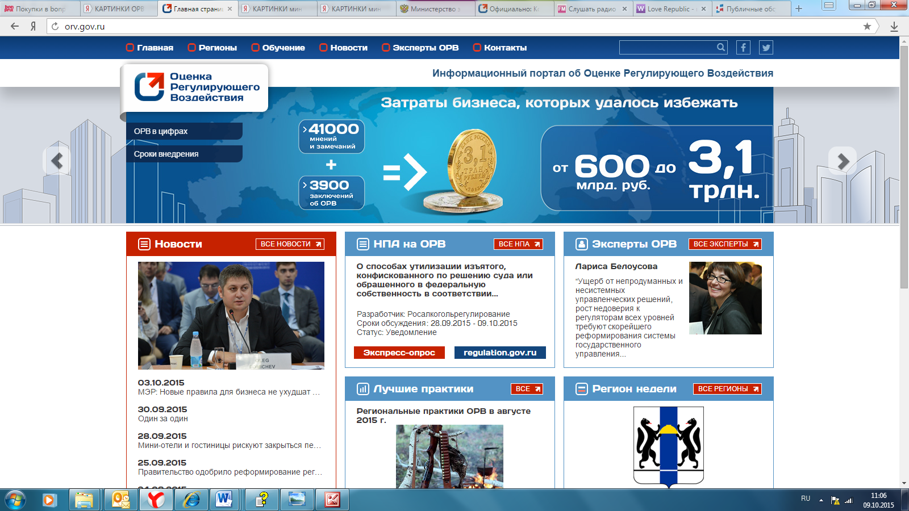
Участие Уполномоченного по защите прав предпринимателей в Пермском крае в ОРВ
На этапе проведения
публичных консультаций
На этапе рассмотрения законопроекта Экспертным советом, возглавляемым Уполномоченным по защите прав предпринимателей
Подготовлено 188 заключений на проекты НПА
2015 г. – 131
2016 г. – 57
Из них:
166 - НПА регионального уровня
22 - НПА муниципального уровня
Большая часть замечаний Уполномоченного разработчиками проектов НПА были учтены.
11 заседаний Экспертного совета
Рассмотрено 33 законопроекта
29 проектов - рекомендованы к принятию
3 проекта - рекомендовано доработать
1 проект - Экспертный совет установил, что процедура ОРВ была нарушена

Slide 11
Оценка регулирующего воздействия
Рейтинг Минэкономразвития России качества осуществления ОРВ субъектами Российской Федерации

Slide 12
Информация о деятельности уполномоченных по защите прав предпринимателей в ПФО в 2016 году
Регион | Всего обращений, ед. | Доля отработанных обращений, % | % положительно решенных | Количество проверок с участием омбудсмена | Количество выездов в муниципальные образования | Количество встреч с предпринимательским сообществом (общественными организациями) | Количество проведенных приемов предпринимателей | Инициативы по изменению НПА
Республика Татарстан | 877 | 100 | 74 | 8 | 41 | 121 | 78 | 11
Оренбургская область | 555 | 84 | 74 | 8 | 23 | 12 | 71 | 3
Ульяновская область | 542 | 97,6 | 85,6 | 2 | 35 | 26 | 130 | 30
Пермский край | 404 | 91 | 56 | 9 | 33 | 56 | 190 | 66
Республика Башкортостан | 341 | 94 | 60 | 14 | 24 | 71 | 22 | 51
Кировская область | 333 | 90 | 52 | 2 | 6 | 7 | 130 | 3
Нижегородская область | 282 | 98 | 33 | 2 | 11 | 44 | 80 | 8
Республика Марий Эл | 229 | 80 | 75 | 0 | 15 | 4 | 134 | 0
Самарская область | 198 | 89 | 82 | 0 | 18 | 40 | 20 | 14
Пензенская область | 178 | 88 | 90 | 2 | 45 | 24 | 70 | 4
Удмуртская Республика | 148 | 93 | 33 | 4 | 10 | 40 | 165 | 5
Чувашская Республика | 143 | 93 | 62 | 2 | 28 | 13 | 161 | 7
Саратовская область | 72 | 98 | 45 | 3 | 15 | 22 | 41 | 3
Республика Мордовия | 71 | 100 | 91,3 | 0 | 6 | 26 | 26 | 0

Slide 13
Системные проблемы предпринимательства
Проблемы земельно-имущественных отношений с ОМС
Низкая информирован-ность СПД
Участие в госзакупках
Избыточное число проверок
Высокие штрафы
Неисполнение решений судов
Низкая доступность финансов
Трудности во взаимоотноше-ниях с монополистами
Нарушение ИОГВ и ОМС сроков принятия решений
Незаконная предпринимательская деятельность
Постоянно меняющиеся требования к бизнесу
Участие в госзакупках

Slide 14

Основные проблемы 2016 года
1. Контрольно-надзорная деятельность (96 жалоб или 24%)
 | 2014 г. | 2015 г. | В % к 2014 г. | 2016 г. | В % к 2015 г.
Всего проведено проверок | 30112 | 28337 | - 6 % | 24269 | - 14 %
в том числе у субъектов МСП | 14349 | 15554 | + 8 % | 11679 | - 25 %
Проведено внеплановых проверок | 19478 | 19854 | + 2 % | 19385 | - 2 %
Выдано предписаний | 13415 | 13504 | + 0,7 % | 11044 | - 18 %
Привлечено лиц к адм. ответственности | 9142 | 13210 | + 44 % | 15070 | + 14%
из них по внеплановым проверкам | 4197 | 5137 | + 22 % | 8683 | + 69 %
Принято решений о приостановлении деятельности | 124 | 90 | - 27 % | 91 | + 1 %
По данным прокуратуры Пермского края

Slide 15
Инспекция государственного жилищного надзора Пермского края
231 миллион 242 тысячи рублей – общая сумма наложенных ИГЖН ПК штрафов по различным статьям КоАП РФ
По части 2 статьи 14.1.3 КоАП РФ
Возбуждено дел | 1199
Наложено наказаний в виде штрафа | 717
Сумма штрафов | 138 млн. 995 тыс. рублей

Slide 16
Основные проблемы 2016 года
2. Земельно-имущественные и арендные отношения
(85 жалоб или 21%)

Slide 17

Основные проблемы 2016 года
3. Пассажирские перевозки (40 жалоб или 10%)
неприведение региональной и муниципальной нормативно-правовой базы в соответствие с 220-ФЗ;
проведение конкурсов на дискриминационных условиях, нарушающих антимонопольное законодательство и ограничивающих конкуренцию в сфере пассажирских перевозок;
невыдача карт маршрута и свидетельств об осуществлении пассажирских перевозок;
привлечение перевозчиков к административной ответственности по части 4 статьи 11.33 КоАП РФ за отсутствие карт маршрутов и свидетельств об осуществлении регулярных перевозок (штраф до 300 тыс.рублей);
внедрение сразу двух (городской и краевой) аналогичных, не синхронизированных между собой систем электронной оплаты проезда для льготных категорий пассажиров;
невыплата компенсации понесенных бизнесом затрат на проезд льготных категорий граждан;
отказы в установлении маршрутов регулярных перевозок и включении их в реестр маршрутов;
требование заключения договоров на оказание услуг ПКГУП «Автовокзал» на невыгодных условиях. При отказе – недопуск автобусов на территории автовокзалов по всему краю, отказ выплачивать денежные средства, вырученные от продажи билетов.

Slide 19
Динамика «налоговой миграции» за 2014 – 2016 годы
(по данным УФНС России по Пермскому краю)
Год | Количество ЮЛ и ИП, изменивших местонахождение на другой субъект РФ, ед. | В % к предыдущему периоду
2014 | 657 | --
2015 | 1029 | + 56,6 %
2016 | 471 | - 45,7 %

Slide 20
Совершенствование законодательства
На федеральный уровень направлено 22 предложения по совершенствованию законодательства и правового регулирования (2014 г. – 2, 2015 г. – 6, 2016 г. – 14)
На региональный уровень направлено 171 предложение о принятии нормативных правовых актов (о внесении изменений или признании их утратившими силу). (2014 г. – 9, 2015 г. – 110, 2016 г. – 52)
Предложение – наделить Уполномоченного правом законодательной инициативы на региональном уровне, в пределах компетенции, установленной Законом Пермского края № 250-ПК.

Slide 21
Реагирование на Ежегодный доклад Уполномоченного по защите
Постановление Правительства Пермского края от 01.10.2015 № 771-п «Об утверждении Регламента межведомственного взаимодействия по исполнению рекомендаций, отраженных в ежегодных докладах Уполномоченного по защите прав предпринимателей в Пермском крае»
2015
Распоряжение Правительства Пермского края от 06.07.2015 г № 213-рп «Об утверждении плана мероприятий Правительства Пермского края на 2015 год по решению проблемных вопросов, отраженных в Ежегодном докладе Уполномоченного за 2014 год»
2016
Распоряжение Правительства Пермского края от 09.06.2015 г. № 161-рп «Об утверждении плана мероприятий Правительства Пермского края на 2016 год по решению проблемных вопросов, отраженных в Ежегодном докладе Уполномоченного за 2015 год»

Slide 22

+ 26 позиций
2015 год – 56 место (четвертая предпоследняя группа регионов)
2016 год – 30 место (вторая группа «Регионы с комфортными условиями ведения бизнеса»)
Уполномоченный оценивает условия осуществления предпринимательской деятельности в Пермском крае на институциональном законодательном уровне как хорошие, на уровне правоприменения – как удовлетворительные.

Slide 23
Спасибо за внимание!
Уполномоченный по защите прав предпринимателей в Пермском крае
Белов Вячеслав Артурович
ул.Советская, д.64, каб. 1,2,3,5, г.Пермь
тел/факс: (342) 237-55-04, 237-54-46
E-mail: perm@ombudsmanbiz.ru
Официальный интернет-сайт: http://ombudsmanbiz59.ru/

